Slide 1

I lag beriker vi din arbeidshverdag

Slide 2
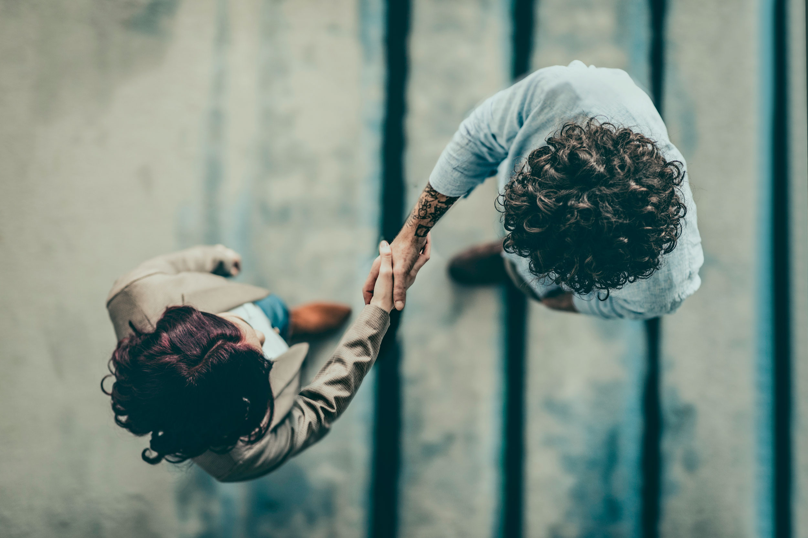

God tittel
Tekstlinje 1
Tekstlinje 2
Tekstlinje 3

Slide 3
God tittel
Tekstlinje 1
Tekstlinje 2
Tekstlinje 3

